Slide 1
SEO глазами клиента: Чему верить?
Буняк Виктор
Директор по трафику
Онлайн-кинотеатр IVI.RU

Slide 2
Какие вопросы мы обсудим:
Круговорот подрядчиков в природе. Как выбрать лучших?
Как продать втридорога, не обещая невозможного?
Клиент и подрядчик: кто и чего хочет?
Подрядчик выбран! Как не стоит работать с клиентом?
Оценка полезности подрядчика:
Позиции – Трафик- Целевое действие!

Slide 3
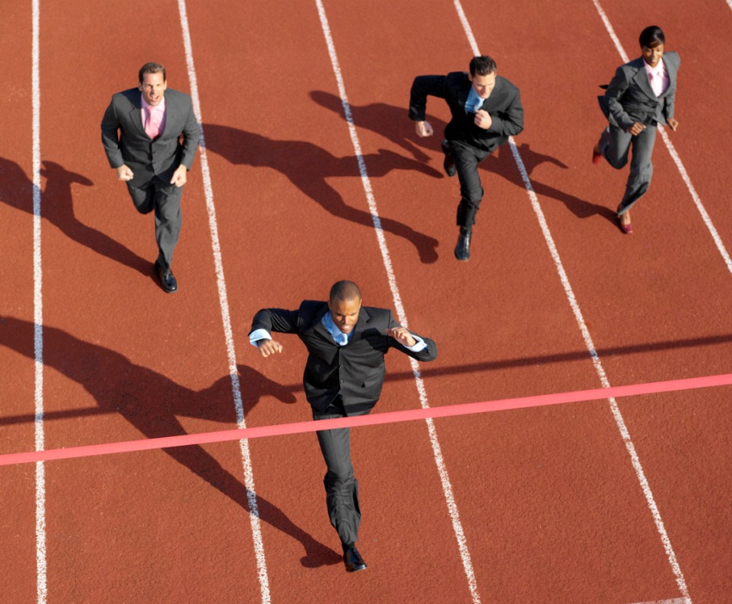
1. Круговорот подрядчиков в природе. Как выбрать лучших?
Конкурс
Продавайте сразу:
Первое впечатление
Погружённость в тему
Примеры работ
Рекомендации
Управляемость

Slide 4
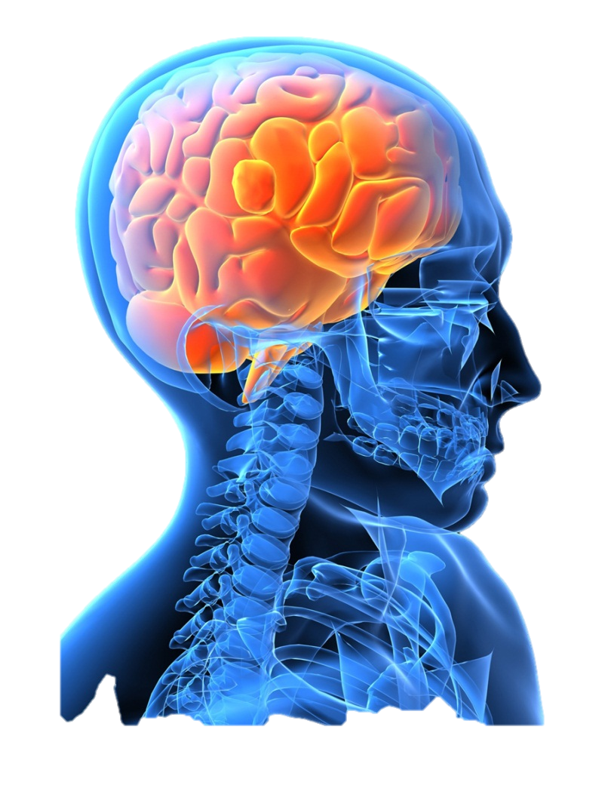
2. Как продать втридорога, не обещая невозможного?
Погружайтесь в бизнес
Продавайте экспертизу
Разделите оплату 30+70
Зарабатывайте с прибыли
Сокращайте сроки: 3 < 6
Анализируйте рынок

Slide 5
3. Клиент и подрядчик: кто и чего хочет?
Заработок / Гарантии
Общение / Результат
+
-

Slide 6
4. Подрядчик выбран! Как не стоит работать с клиентом?
Подрядчик А - автоматизация
Подрядчик Б – истерика
Подрядчик В – разумность

Slide 7
5. Оценка полезности подрядчика
Позиции
Трафик
Целевое действие
Настройте счётчики
Считайте результаты
Боритесь за пользу бизнесу

Slide 8
Спасибо за внимание!

